Slide 1
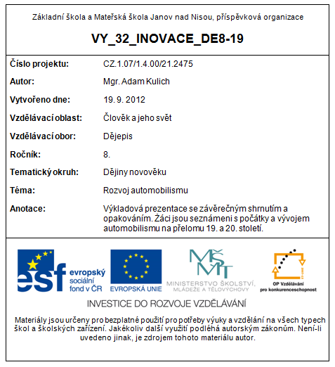

Slide 2
Počátky automobilismu

Slide 3
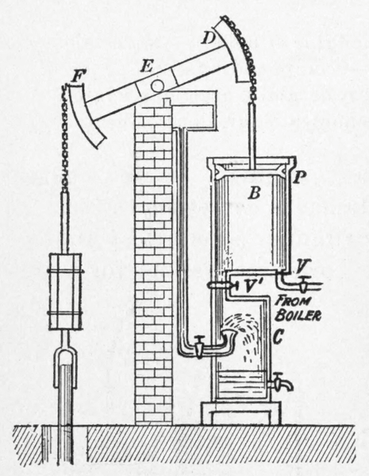
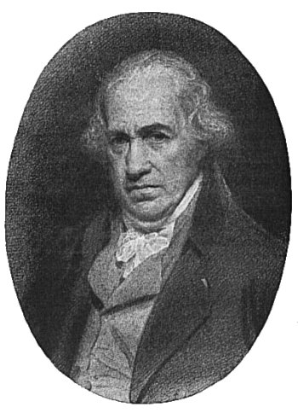
Čím byly první samohybné stroje poháněny?
James Watt
Jak se nazývaly vozy, poháněné párou?
pára
+
vůz
=
parovůz

Slide 4
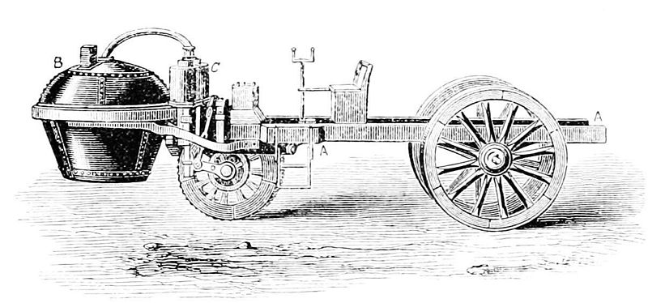
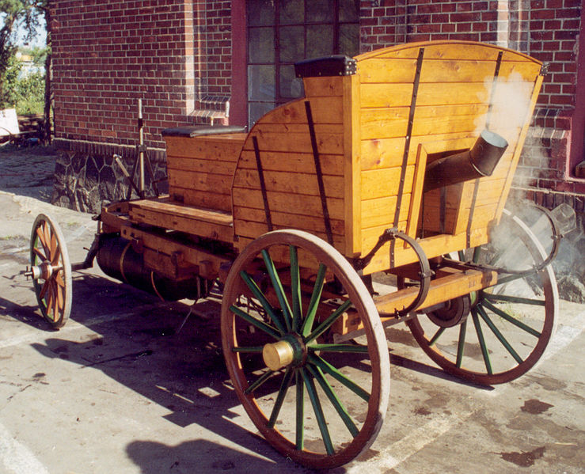
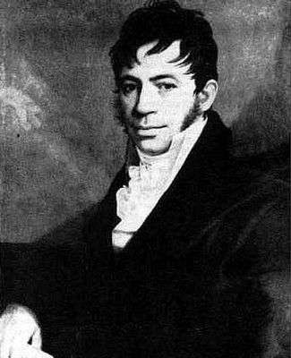
Jak vypadaly první parovozy?
Kdo byl v Čechách průkopníkem parovozů a jak dopadly jeho pokusy?

Slide 5
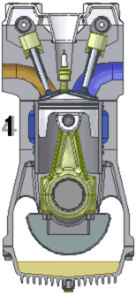
- revoluce v dopravě přišla s objevem…
… spalovacího motoru
Gottlieb Daimler
Rudolf Diesel

Slide 6
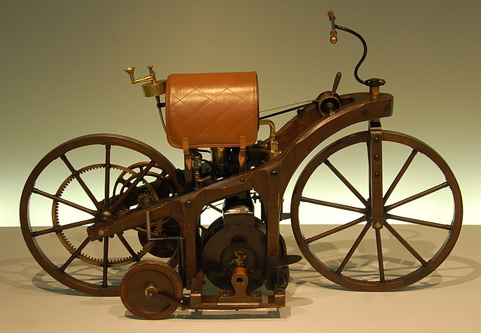
1885
- první motocykl
Daimler

Slide 7
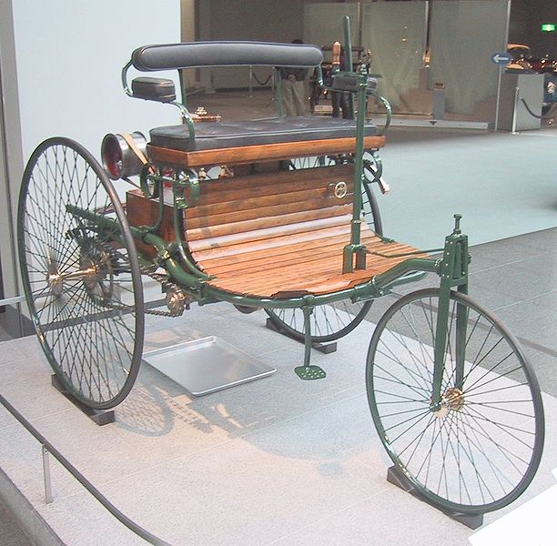
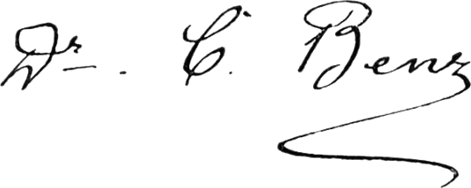
1886
- první automobil
max. rychlost -
16 km/h
spotřeba -
10 l/100 km

Slide 8
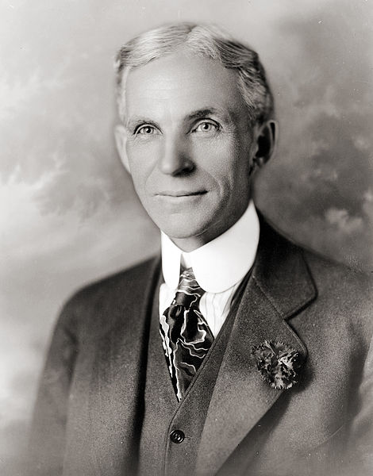
- další průlom v oblasti automobilismu způsobil …
zámečník
opravář parních strojů
inženýr u Edisonovy společnosti
vlastní motor
a …
… Američan Henry Ford

Slide 9
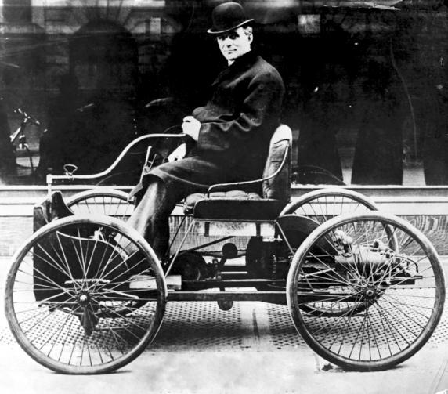
… v roce 1896 první automobil

Slide 10

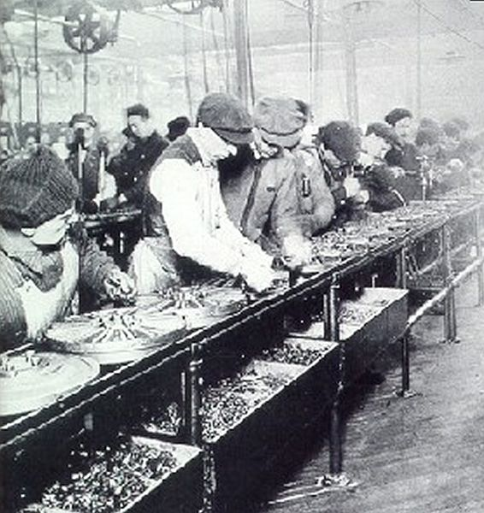
1903
Ford Motor Company
- nový systém výroby
montážní linky
univerzální součástky
péče o dělníky
levná výroba
vysoká spolehlivost
nasycení trhu

Slide 11
„Postavím auto pro masy. Bude dost velké pro rodinu, ale také dost malé na to, aby s ním jeden člověk mohl jezdit a starat se o ně. Bude vyrobeno z nejlepších materiálů, nejlepšími zaměstnanci, s nejjednodušší konstrukcí, kterou je moderní inženýrství schopno vymyslet. Ale bude tak levné, že každý člověk pracující za dobrý plat bude vlastnit jedno - a užívat si se svou rodinou mnoho hodin radosti pod božím širým nebem.“

Slide 12
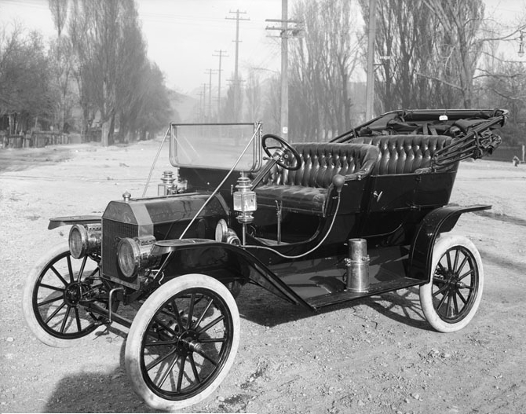
1908
Ford T
„Tin Lizzie“
- montáž jednoho kusu trvala 93 minut
- každé 3 minuty vyjel z výrobní linky 1 vůz
- do roku 1927 vyrobeno přes 15.000.000 kusů ve 14 variantách
- dělník továrny si mohl vůz koupit za 4 měsíční platy

Slide 13
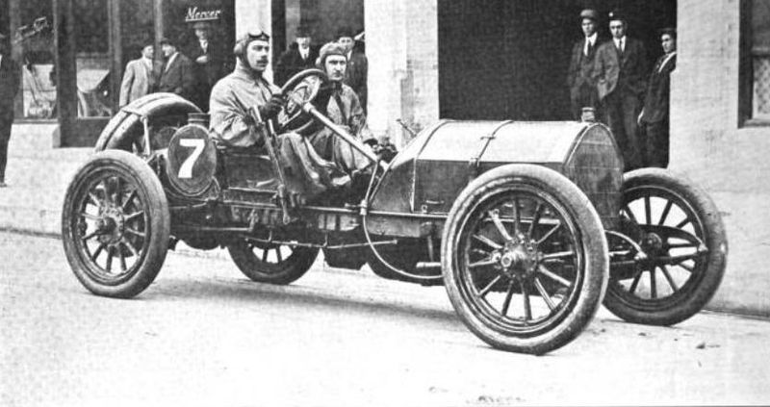
- velká obliba automobilů
- také mnoho nepřátel
- z obav před nehodami, musel před prvními automobily běhat člověk s červeným
praporkem
Citroën
Renault
- vznik slavných značek
Fiat
Bugatti
- rozvoj automobilového sportu
1911

Slide 14
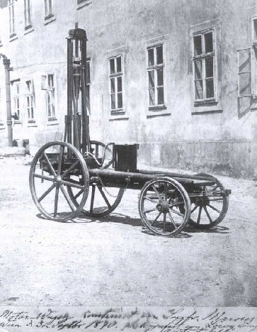
Automobilismus v Čechách
1870– první automobil na území Rakouska-Uherska
Markusův automobil
- pokusný vůz
- neměl řízení, brzdy,
spojku apod.

Slide 15
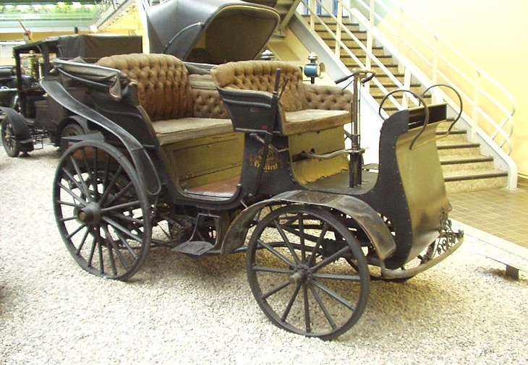
Automobilismus v Čechách
1897 - 1898 – první sériově vyráběný automobil
Präsident
- vycházel z Benzova vozu
- mnoho vylepšení – např. blatníky

Slide 16
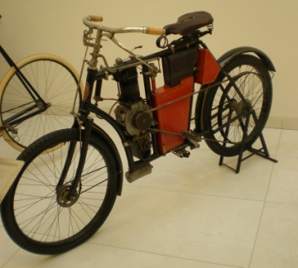
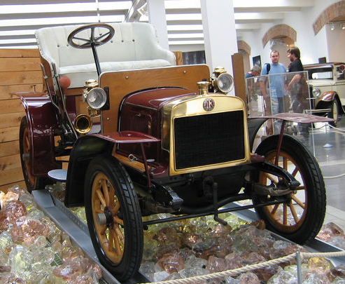
Automobilismus v Čechách
1895 – založena firma Laurin a Klement v Mladé Boleslavi
výroba kol
motocykletů
a od roku 1905 také automobilů

Slide 17
Počátky automobilismu
- revoluce v dopravě = spalovací motor (Daimler, Diesel)
1. pokusy o využití motoru k výrobě automobilů – 1885 první motocykl
- 1886 první auto (Benz – tříkolka)
- rozmach výroby automobilů = Henry Ford (USA) – zavedení pásové výroby (rychlé, levné), péče o zaměstnance
- velmi úspěšný model Ford T
- do konce 19. století – vznik mnoha slavných značek (Citroën, Renault, Fiat atd.)
- rozvoj motoristického sportu
Čechy
- první sériově vyráběné auto = Präsident z Kopřivnice (vylepšení Benz)
- největší producent – Laurin a Klement z Mladé Boleslavi (nejprve bicykly, poté motorky a od r. 1905 auta)

Slide 18
Co si pamatuješ?
Kdo byl vynálezcem spalovacího motoru?
Kdo sestrojil první automobil?
Který americký podnikatel způsobil revoluci ve výrobě automobilů?
Jaké novinky zavedl do výroby?
Jak se jmenoval jeho nejúspěšnější model?
Kde byl vyráběn první sériový automobil na našem území?
Ve kterém městě vznikla slavná firma Laurin a Klement?

Slide 19
Metodika materiálu:
- výkladová prezentace se závěrečným shrnutím, které lze využít jako zápis a opakováním, využitelným jako nástroj hodnocení a autoevaluace žáků
Zdroje:
CALTROP. Watt7783.png [online]. [cit. 19.9.2012]. Dostupný na WWW: <http://upload.wikimedia.org/wikipedia/commons/6/65/Watt7783.png>.
SHIZHAO. James Watt.jpg [online]. [cit. 19.9.2012]. Dostupný na WWW: <http://upload.wikimedia.org/wikipedia/commons/6/63/James_Watt.jpg>.
POSTRACH. Bozek's steam automobile.jpg [online]. [cit. 19.9.2012]. Dostupný na WWW: <http://upload.wikimedia.org/wikipedia/commons/f/f1/Bozek%27s_steam_automobile.jpg>.
NEZNÁMÝ. Josef Bozek Erfinder.jpg [online]. [cit. 19.9.2012]. Dostupný na WWW: <http://upload.wikimedia.org/wikipedia/commons/3/3a/Josef_Bozek_Erfinder.jpg>.
NEZNÁMÝ. PSM V12 D273 Cugnot steam engine.jpg [online]. [cit. 19.9.2012]. Dostupný na WWW: <http://upload.wikimedia.org/wikipedia/commons/8/8e/PSM_V12_D273_Cugnot_steam_engine.jpg>.
UTZONBIKE. 4-Stroke-Engine.gif [online]. [cit. 19.9.2012]. Dostupný na WWW: <http://upload.wikimedia.org/wikipedia/commons/a/a6/4-Stroke-Engine.gif>.
WLADYSLAW. Daimler Reitwagen.JPG [online]. [cit. 19.9.2012]. Dostupný na WWW: <http://upload.wikimedia.org/wikipedia/commons/3/32/Daimler_Reitwagen.JPG>.CHRIS 73. Benz Patent Motorwagen 1886 (Replica).jpg [online]. [cit. 19.9.2012]. Dostupný na WWW: <http://upload.wikimedia.org/wikipedia/commons/5/53/Benz_Patent_Motorwagen_1886_%28Replica%29.jpg>.
NEZNÁMÝ. Carl Benz signature.png [online]. [cit. 19.9.2012]. Dostupný na WWW: <http://upload.wikimedia.org/wikipedia/commons/a/a4/Carl_Benz_signature.png>.
HARTSOOK. Henry ford 1919.jpg [online]. [cit. 19.9.2012]. Dostupný na WWW: <http://upload.wikimedia.org/wikipedia/commons/1/18/Henry_ford_1919.jpg>.
NEZNÁMÝ. FordQuadricycle.jpg [online]. [cit. 19.9.2012]. Dostupný na WWW: <http://upload.wikimedia.org/wikipedia/commons/a/a3/FordQuadricycle.jpg>.

Slide 20
LISPIR. Ford logo.svg [online]. [cit. 19.9.2012]. Dostupný na WWW: <http://upload.wikimedia.org/wikipedia/commons/d/d8/Ford_logo.svg>.
NEZNÁMÝ. Ford assembly line - 1913.jpg [online]. [cit. 19.9.2012]. Dostupný na WWW: <http://upload.wikimedia.org/wikipedia/commons/2/29/Ford_assembly_line_-_1913.jpg>.
SHIPLER, Harry. 1910Ford-T.jpg [online]. [cit. 19.9.2012]. Dostupný na WWW: <http://upload.wikimedia.org/wikipedia/commons/7/74/1910Ford-T.jpg>.
NEZNÁMÝ. Charles Bigelow and mechanic in Mercer car 1911.jpg [online]. [cit. 19.9.2012]. Dostupný na WWW: <http://upload.wikimedia.org/wikipedia/commons/c/c6/Charles_Bigelow_and_mechanic_in_Mercer_car_1911.jpg>.
NEZNÁMÝ. MW1 signiert klein.jpg [online]. [cit. 19.9.2012]. Dostupný na WWW: <http://upload.wikimedia.org/wikipedia/commons/a/a7/MW1_signiert_klein.jpg>.
KAPITANT. PresidentFirstCar.jpg [online]. [cit. 19.9.2012]. Dostupný na WWW: <http://upload.wikimedia.org/wikipedia/commons/1/10/PresidentFirstCar.jpg>.
ROLETSCHEK, Ralf. 2007-08-cesko-153.jpg [online]. [cit. 19.9.2012]. Dostupný na WWW: <http://upload.wikimedia.org/wikipedia/commons/5/56/2007-08-cesko-153.jpg>.

